Slide 1
Slovník spisovné češtiny pro školu a veřejnost
Barbora Schambergerová

Slide 2
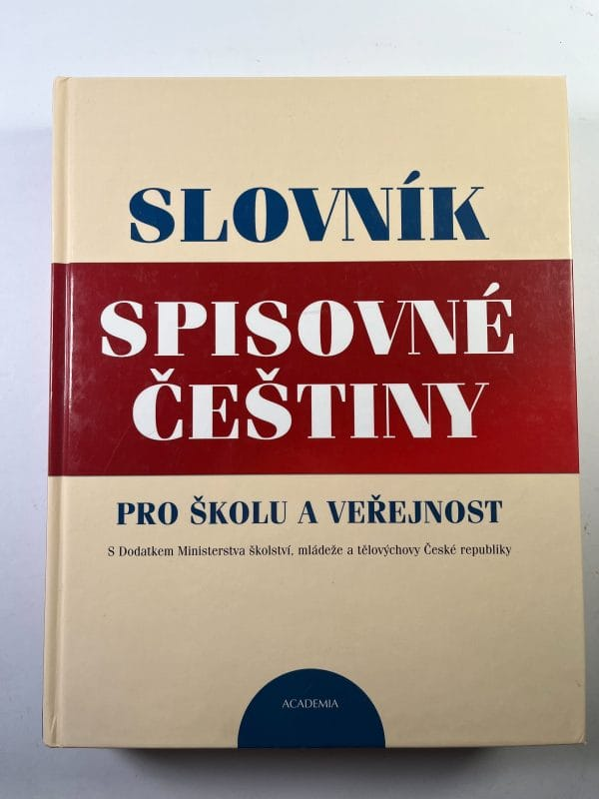
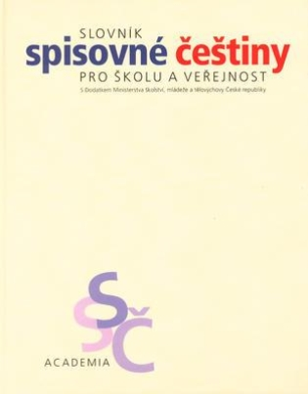

Slide 3
Základní informace
Hlavní redaktor: J. Filipec
Redaktoři: František Daneš, Jaroslav Machač, Vladimír Mejstřík
Zpracoval : kolektiv lexikografů
Dále spolupracovali : odborníci z Ústavu pro jazyk český a další jazykovědci
První vydání : 1978
Důvod vzniku: měla nahradit dřívější „příruční slovník jazyka českého“
Rozsah: 50 000 hesel

Slide 4
Důvody vzniku a současná podoba
Základní poslání : praktický nástroj pro výuku češtiny
Normativní příručka
Cíl : zaměřen na širokou veřejnost a školní prostředí
Využití: školy, domácnosti, novináři, korektoři
Současná podoba
Přepracován a aktualizován
Elektronická verze a dostupnost online
I na webových stránkách Ústavu pro jazyk český

Slide 5
Faktografické údaje
Nakladatelství Academia
Rozsah stran : 700 (dle konkrétního vydání)
Formát: výkladový slovník
Typ slovníku : normativní
Frazeologické obraty, morfologická informace stylová charakteristika
Celkem 7 vydání
2., opravené a doplněné vydání, Academia, Praha 1994
3., opravené vydání 2003; další, obsahově nezměněná vydání 2005, 2009, 2010, 2012

Slide 6
Heslo: Domov
domov, -a m 1. místo, kde se člověk narodil, kde je doma: lidé bez domova; touha po domově; Kde domov můj? (hymna) 2. budova pro společné ubytování: dětský domov útulek; učňovský domov internát; domov důchodců; domovský příd. k 1: domovský přístav (lodi); dř. domovské právo příslušnost k urč. obci; domovská obec
https://prirucka.ujc.cas.cz/?slovo=domov

Slide 7
Zajímavosti
SSČ pro školu a veřejnost byl vydán také v elektronické podobě na CD-ROMu v nakladatelství LEDA, s. r. o. (1997, 2004, 2005).
SSČ vydaný na CD-ROMu byl v roce 2005 oceněn 2. místem v kategorii Cena poroty za elektronický slovník v soutěži Slovník roku
Slovník poprvé systematicky uváděl údaje o stylu, tedy jestli jde o slova hovorová, knižní, odborná nebo zastaralá. Tento přístup se stal standardem pro další české slovníky.

Slide 8
Zdroje
Ústav pro jazyk český Akademie věd České republiky. Slovník spisovné češtiny pro školu a veřejnost. Ústav pro jazyk český AV ČR [online]. [cit. 2023-11-05].
Dostupné z: https ://www .ujc.cas.cz
AKADEMIA. Slovník spisovné češtiny pro školu a veřejnost. Praha: Academia, 1978.
Národní knihovna České republiky. Katalog Národní knihovny České republiky [online databáze]. Praha: Národní knihovna ČR, [cit. 2023-11-05]. Dostupné z: https ://www .nkp .cz
ČERMÁK, František, a kol. Česká lexikografie: historie, teorie a současnost. Praha: Karolinum, 2007. ISBN 978-80-246-1342-1.

